Slide 1

Analisi della sicurezza attraverso lo studio di indici
Andrea Gentilini
andreagentilini5@gmail.com
880141@stud.unive.it

Slide 2



Presentazione
L’attività presentata consiste nell’analizzare il livello di sicurezza informatica di un ecosistema attraverso il calcolo e l’interpretazione di indici. Questi verranno suddivisi in tre categorie principali: di Conformità, di Andamento e di Anomalia.
Conformità
Andamento
Anomalia
Gli indici di andamento possono essere considerati come i parametri più significativi essendo di immediata comprensione. Rappresentano l’andamento di una particolare attività in un determinato periodo.
Un indice di anomalia invece consiste in una valutazione appositamente creata per identificare anomalie. Si analizzano i comportamenti dei soggetti all’interno dell’ambiente di studio e si individuano potenziali anomalie rispetto ad un valore atteso.
Un indice di conformità rappresenta una valutazione della conformità dell’ambiente di studio rispetto ad un determinato target.
Azure

Slide 3

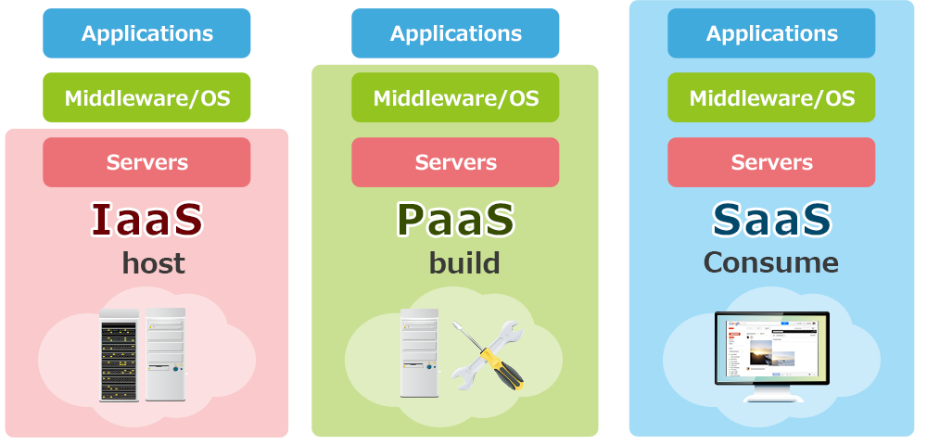
Microsoft Azure
I servizi messi a disposizione da Microsoft Azure possono essere classificati in tre aree, a seconda della modalità di erogazione adottata: Infrastructure as a Service (IaaS), Platform as a Service (PaaS) e infine Software as a Service (SaaS).
Microsoft Azure è la piattaforma cloud pubblica di Microsoft, che offre servizi di cloud computing.
Tramite Azure vengono erogati servizi appartenenti a diverse categorie quali:
risorse di elaborazione
archiviazione e memorizzazione dati
trasmissione dati e interconnessione di reti
analisi e apprendimento automatico
sicurezza e gestione delle identità
Matrice di distribuzione delle responsabilità
Sentinel

Slide 4

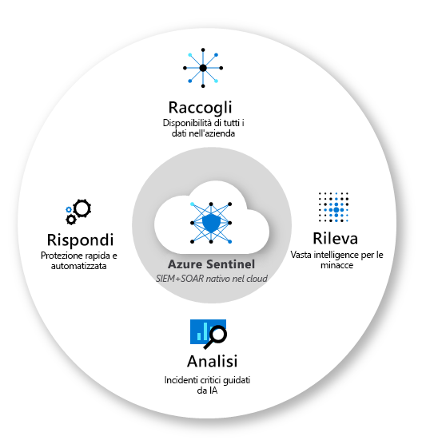
Microsoft Sentinel
I dati con i quali sono stati sviluppati gli indici provengono da Microsoft Sentinel.
Microsoft Sentinel è un applicazione nativa del cloud e scalabile. Fornisce servizi di SOAR (Security Orchestration, Automation, and Response) e di SIEM (Security Information and Event Management).
Offre analisi della sicurezza intelligente e intelligence per le minacce in tutta l'azienda, offrendo un'unica soluzione per il rilevamento degli attacchi, la visibilità delle minacce, la ricerca proattiva e la risposta alle minacce.
Microsoft Sentinel include una serie di connettori per le principali soluzioni Microsoft:
Office 365
Azure AD
Microsoft Defender for Identity
Microsoft Defender for Cloud Apps
Microsoft Defender for Endpoint
Inoltre, sono presenti connettori predefiniti a soluzioni non Microsoft, per l'ecosistema di sicurezza allargato.
È anche possibile usare il formato di evento comune, Syslog o REST-API per connettere le origini dati anche a Microsoft Sentinel.
Contesto di utilizzo

Slide 5
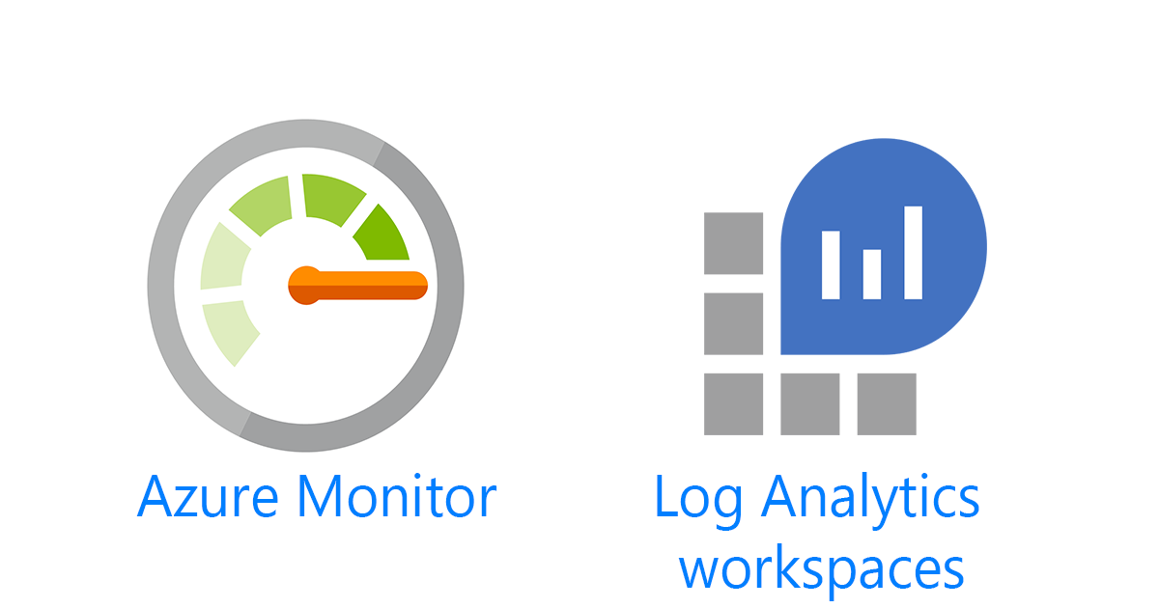
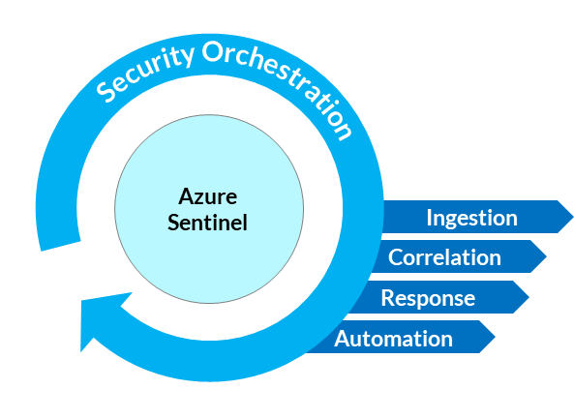

Contesto di utilizzo
INFRASTRUCTURE SECURITY
CLOUD SECURITY
MACRO AREAS OF PROTECTION
IDENTITY SECURITY
DATA SECURITY
DEVICES
INFRASTRUCTURE
NETWORK
APPLICATIONS & SERVICES
LOGS SOURCES
Endpoint
Virtualization
Firewall
IAM / IAG
XaaS
Mobile
Servers
VPN
LoB
Office Services
IoT / Totem
Physical
Access Point
Middleware
Cloud Apps
Struttura dei dati

Slide 6
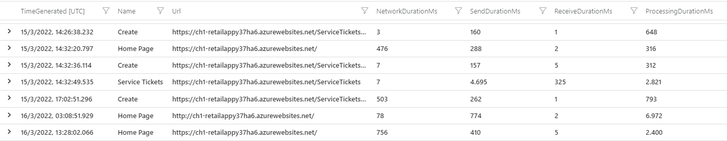
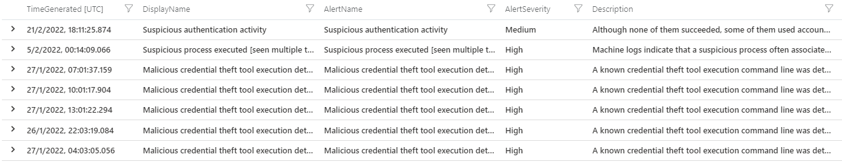
Struttura dei dati
Microsoft Sentinel incorpora in modo nativo il servizio Log Analytics. Log Analytics è uno strumento che consente di eseguire query sui dati raccolti dai log di Monitoraggio di Azure e analizzarne i risultati in modo interattivo.
Microsoft Sentinel arricchisce l'analisi e il rilevamento con l'intelligenza artificiale e fornisce il flusso di intelligence sulle minacce di Microsoft e consente di ottenere informazioni sulle minacce.
I dati provenienti dall’analisi dei file di Log vengono memorizzati all’interno dell’ambiente Microsoft Sentinel sotto forma di tabelle.
Questa base di dati è interrogabile attraverso un linguaggio di interrogazione chiamato Kusto (KQL).
KQL funziona con uno schema organizzato tramite una gerarchia simile a quella di SQL: database, tabelle e colonne.
Infatti KQL non è altro che un dialetto di SQL.
Metodologia

Slide 7
Metodologia e Approccio
L’attività svolta può essere riassunta in tre fasi, qui di seguito è presente una descrizione dettagliata per ognuna di queste.
Tecnologie
Analisi
Calcolo
Descrizione
L’attività principale della prima fase è stata di studio delle tecnologie utilizzate.
Microsoft Azure e Azure Portal
Log Analytics e Azure Monitor
Microsoft Sentinel
Altre tecnologie sono state utilizzate indirettamente tra cui MITRE ATT&K framework e Jupyter/Databricks notebook.
La seconda fase comprende uno studio preliminare alla teoria degli indici e sulla distinzione tra KPI e KRI.
Successivamente è stata fatta un analisi dei dati per la selezione di quali indici generare.
I dati analizzati provengono da ambienti Sentinel di dimostrazione (Demo) e da ambienti Sentinel gestiti da Horizon Security s.r.l.
La terza ed ultima fase consiste nel calcolo degli indici precedentemente scelti e nella produzione di un grafico che permette una rappresentazione grafica dell’indice stesso.
Ogni grafico è corredato da una serie di considerazioni sui risultati e da una serie di proposte per la correzione di eventuali problematiche.
Indici

Slide 8
Esempi di indici

Slide 9


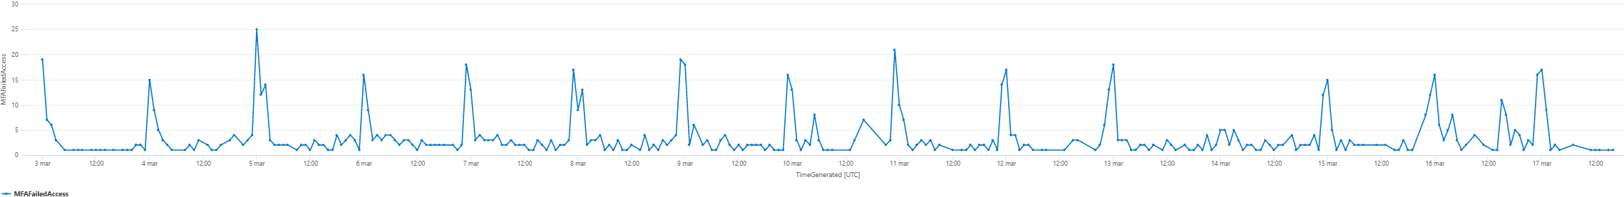
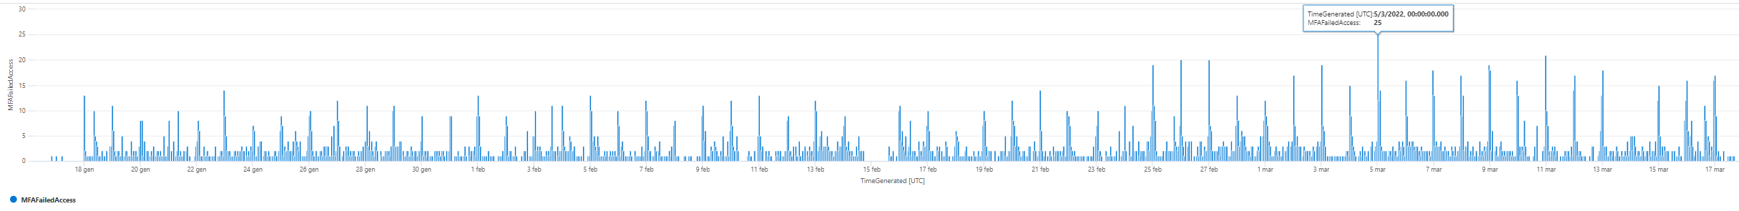
Monitor sui tentativi di MFA falliti
Anomalia
Andamento
Conformità
SCENARIO
CONSIDERAZIONI
Il grafico mostra i tentativi di login falliti a causa della fallita autenticazione a due fattori (MFA) degli ultimi 5 giorni, raggruppati in base all’ora.
Questo picco potrebbe essere causato da un tentativo di brute force del secondo fattore a seguito di un furto di credenziali da parte di un attaccante.
Si riesce a notare che tutti i giorni alle 00:00:00 c’è un picco di tentativi che si sono conclusi con un fallimento dell’autenticazione a due fattori.
Le possibili azioni correttive a valle di un indagine sono:
Blocco dell’account compromesso
Rifiuto di ulteriori tentativi di connessione da quell’indirizzo IP
Monitor sui login

Slide 10

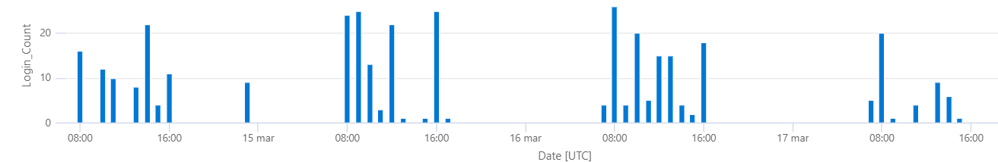

Monitor sui tentativi di login
Anomalia
Andamento
Conformità
SCENARIO
CONSIDERAZIONI
Qui viene mostrata la conta dei tentativi di login degli ultimi 3 giorni. Vengono poi raggruppati in base all’ora.
Questo grafico sarebbe del tutto in linea con un contesto lavorativo ma presenta un anomalia, c’è stato un insolito tentativo di accessi in un orario notturno (14/03/2022, 23:00:00).
Questo potrebbe rappresentare un tentativo da parte di un attaccante di avere accesso ad un sistema tramite un attacco di brute force delle credenziali di accesso.
Le possibili azioni correttive a valle di un indagine sono:
Aggiungere più fattori di autenticazione nelle ore notturne.
Aggiungere un limite massimo ai tentativi di login.
Monitor sulla rete

Slide 11
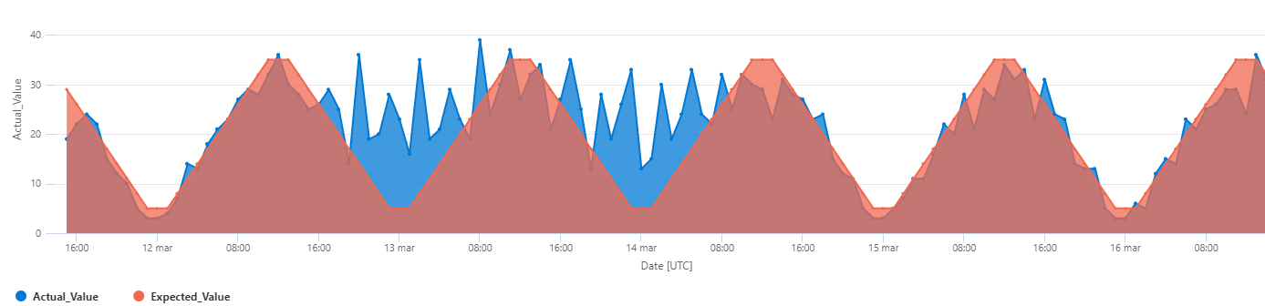
Monitor sulle attività di rete
Anomalia
Andamento
Conformità
SCENARIO
CONSIDERAZIONI
Il seguente grafico analizza l’attività di rete effettiva (blu) e le paragona ad un’attività di rete standard (rosso).
Si nota che il traffico di rete è elevato anche nelle ore notturne tra il 12 e il 13 e tra il 13 e il 14 marzo 2022.
Le attività di rete rimangono sotto la soglia di detection (nessun picco troppo elevato) ma costanti anche durante la notte.
In questo caso potrebbe esserci il rischio di esfiltrazione di informazioni sensibili. Un attaccante mantiene delle comunicazioni attive per esportare dati.
Le possibili azioni correttive a valle di un indagine sono:
Bloccare le comunicazioni verso l’indirizzo/gli indirizzi IP
Implementare sistemi di encryption dei dati
Trend dei processi

Slide 12

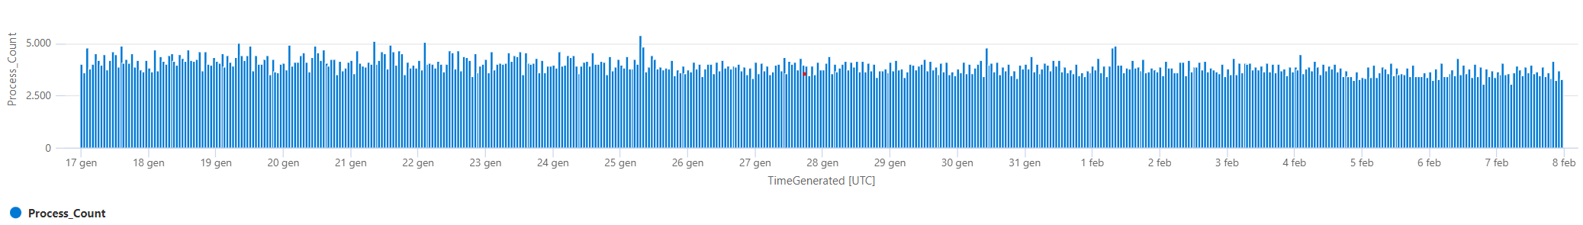
Trend dei processi eseguiti
Anomalia
Andamento
Conformità
SCENARIO
CONSIDERAZIONI
La query indicata analizza e conta le esecuzioni di processi nell’arco di un mese.
Nella tabella SecurityEvent, presente in Microsoft Sentinel, l’identificatore dell’evento riguardante l’esecuzione di un processo è 4688.
Possiamo notare che il trend dei processi eseguiti è costante, non si presuppone l’esistenza di un attività sospetta. Non c’è necessità di ulteriori indagini.
Nessuna azione correttiva è necessaria.
Trend dei password reset

Slide 13
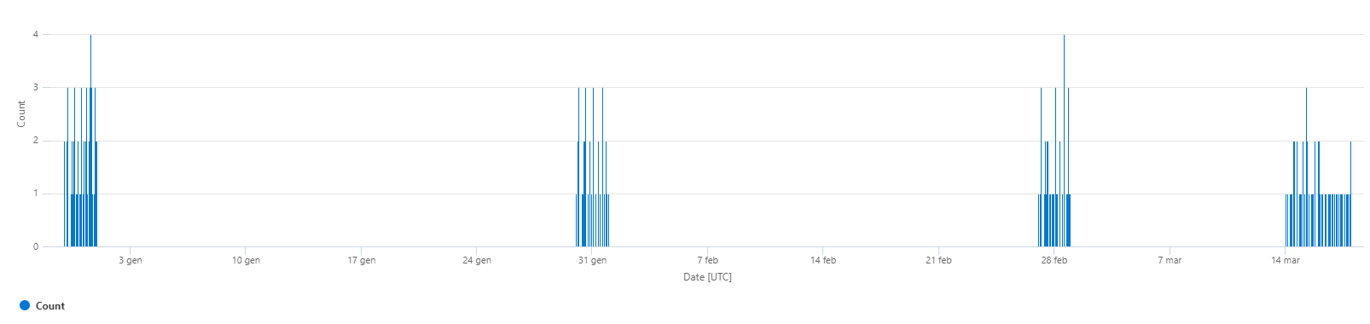
Trend dei password/name reset
Anomalia
Andamento
Conformità
SCENARIO
CONSIDERAZIONI
Il grafico mostra il trend relativo ai reset della password e del nome dei profili monitorati da Sentinel.
Questa attività potrebbe essere sintomo di tentativo di movimento laterale da parte di un attaccante. Quest’ultimo infatti cercherà di rendere inaccessibili i profili utente di cui ha appena ottenuto le credenziali di accesso.
Si nota che il numero di reset è costante a fine mese, plausibile considerando alcune policy di sicurezza aziendale. Nei giorni compresi tra il 14 e il 17 marzo invece c’è un attività sospetta.
Le possibili azioni sono:
Stabilire regole più rigorose sulla generazione delle credenziali.
Sensibilizzare i dipendenti su tematiche phishing ed esposizione delle credenziali.
Conformità dei login

Slide 14
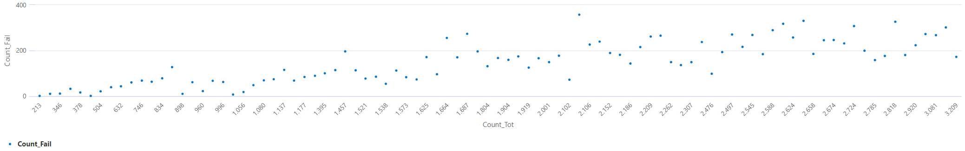
Rapporto tra tentativi di login totali e falliti
Anomalia
Andamento
Conformità
SCENARIO
CONSIDERAZIONI
Questo grafico a dispersione mostra una relazione lineare tra il numero tentativi di login totali e i tentativi di login falliti.
All’aumentare dell’uno è visibile un aumento dell’altro.
Queste anomalie potrebbero essere causate da un dictionary attack dove si cerca di avere accesso al sistema tramite brute force.
Le possibili azioni sono:
Indagare sulla causa del picco di tentativi falliti.
Assicurarsi che l’attacco non abbia avuto esito positivo.
Sono segnalati nel grafico diversi punti in cui è presente un numero di login falliti sospetto.
Risultati del filtro e-mail

Slide 15
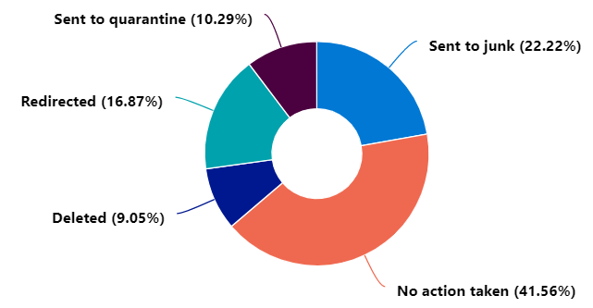

Controllo sull’integrità delle e-mail
Anomalia
Andamento
Conformità
SCENARIO
CONSIDERAZIONI
Un grafico ad anello ora mostra qual è la destinazione delle e-mail in arrivo sulle caselle postali istituzionali.
Si può notare che circa il 22% viene mandato tra le junk mail mentre solo il 10% viene effettivamente riconosciuto come pericoloso e mandato in quarantena. Potrebbero essere presenti delle e-mail pericolose non trattate come tali.
I risultati sono calcolati sulla base dell’azione finale intrapresa su un e-mail. Può derivare dal verdetto del filtro, dalle policies in vigore o dall’azione dell’utente.
Le azioni a riguardo possono essere:
Rivisitazione dei criteri del filtro per e-mail
Sensibilizzazione dei dipendenti sul phishing.
Protezione dei dispositivi

Slide 16
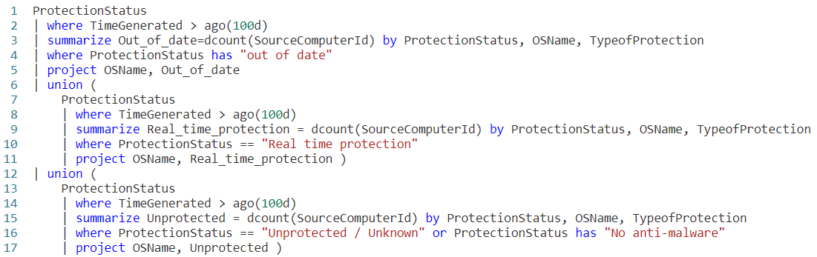
Stato di protezione dei dispositivi
Anomalia
Andamento
Conformità
Il grafico mostra il totale dei dispositivi monitorati dall’ambiente Sentinel, li suddivide in base al sistema operativo e ne mostra lo stato di protezione. Questo stato di protezione è dato dal livello di aggiornamento del dispositivo. Si può considerare un dispositivo protetto come un dispositivo correttamente configurato e aggiornato.
Il grafico mostra che l’ecosistema di dispositivi presenta un buon livello di configurazione e aggiornamento sul lato server.
Lato endpoint invece sono presenti più dispositivi non protetti che possono presentare vulnerabilità che aumentano, per un utente malintenzionato, la superficie di attacco.
Una soluzione potrebbe essere rendere più rigide le policies aziendali riguardo al patching (aggiornamento) dei dispositivi.

Slide 17

Thanks for your attention.

